Slide 1

Излет деце групе ,,Печурка’’
(боравак у Рибарској бањи и вртићу ,,Јеленко’’)
Васпитачи
Биљана Недић и
Драгана Јочић
25.мај 2018. , вртић ,,Невен’’, средња васпитна група ,,Печурка’’

Slide 2

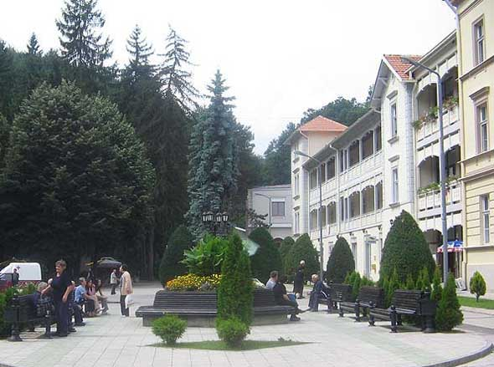
Свакодневни васпитно-образовни рад са децом предшколског узраста подразумева равномерно смењивање активности, одмора и рекреације. Поред редовних рекреативних активности и одмора, ПУ ,,Ната Вељковић’’организује и друге облике одмора и рекреације у складу са интересовањима и потребама деце и родитеља.
У току радне 2017/2018. год. ПУ ''Ната Вељковић'' организује рекреативни боравак и излет деце у вртићу ''Јеленко'' у Рибарској бањи. На један такав излет су 25.маја ове године отишла и деца групе ,,Печурка’’.
Да подсетимо...
Рибарска Бања се налази на удаљености од 34 км од Крушевца, на надморској висини од 540 м и лоцирана је на северним падинама планине Јастребац у долини Рибарске реке. Шумска пространства, која је окружују, надморска висина, и положај, омогућавају чист и свеж ваздух током целе године, што боравак у њој чини пријатнијим. Климатски услови овог подручија посебно су погодни за опоравак, очување и унапређивање здравља, па самим тим пружају могућност квалитетног одмора и рекреације деце.

Slide 3

Основни циљеви одласка деце на једнодневни излет су:
очување и унапређивање здравља деце бораваком на чистом ваздуху и физичким активностима;
активан одмор ;
развијање природних облика кретања и моторичких способности деце у природним условима ;
- развијање навика здравог начина живота;
развијање навика креативног провођења слободног времена ;
развијање способности доживљавања и упознавања природе, њених законитости и лепота
формирање и доградња моралних ставова о поступцима човека у односу на природу ;
стицање искуства у колективном животу и заједништву, уз развијање толеранције у односима са другима;
- успостављање позитивне социо-емотивне климе у групи и објекту и подстицање веселог расположења .
А како нам је било?
Слике које следе говоре више од речи...

Slide 4
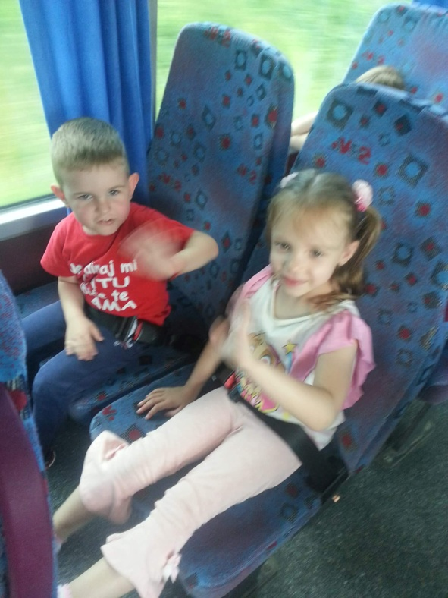
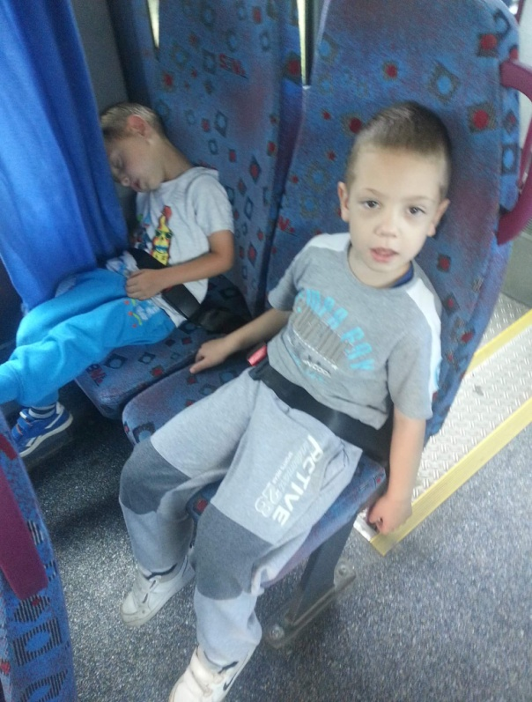
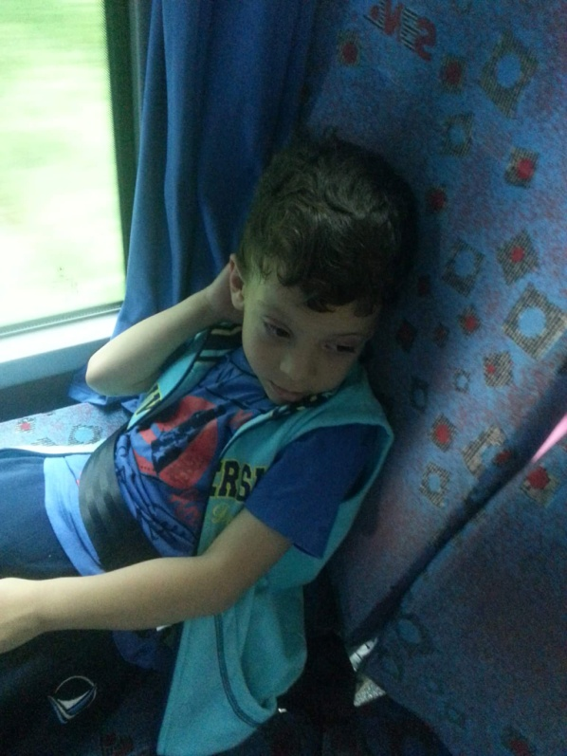
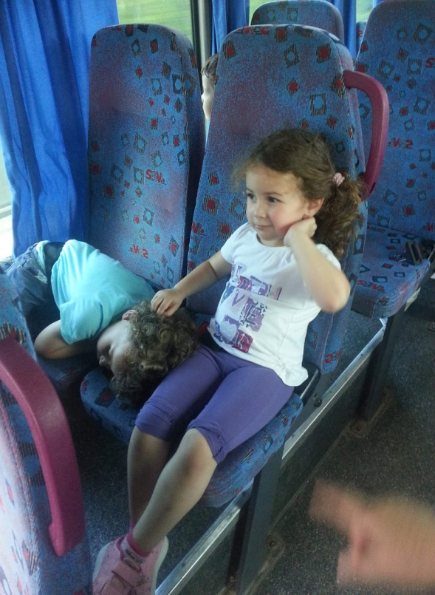
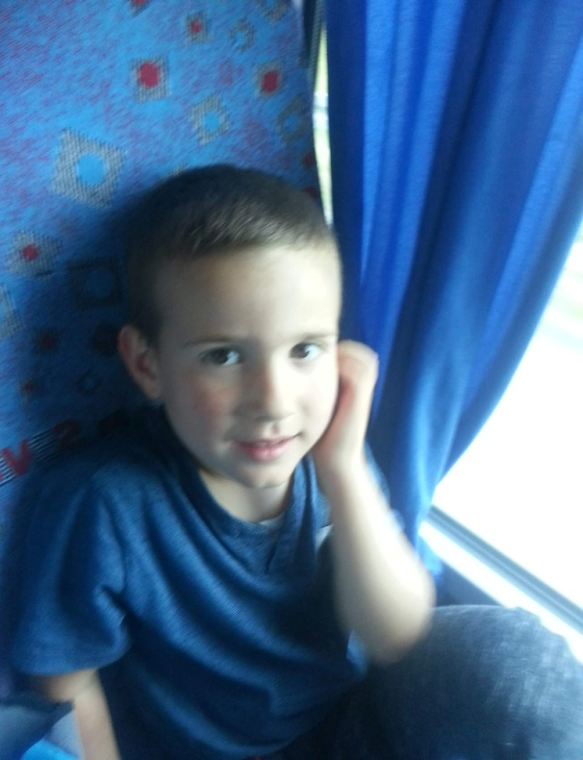
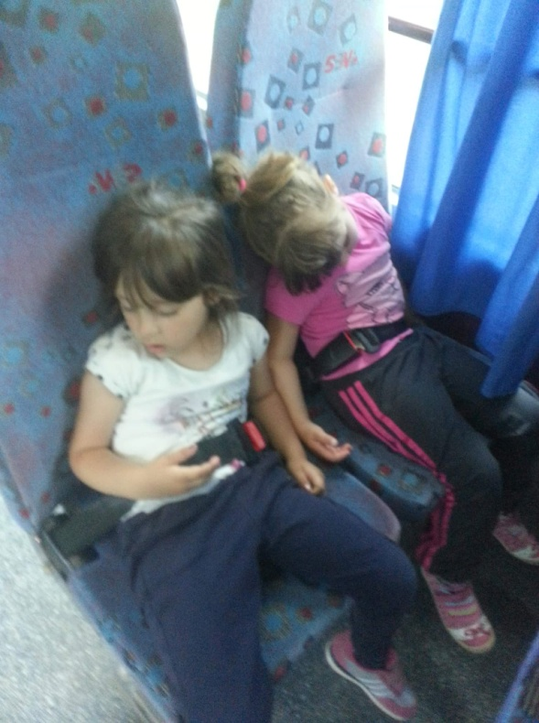

Slide 5
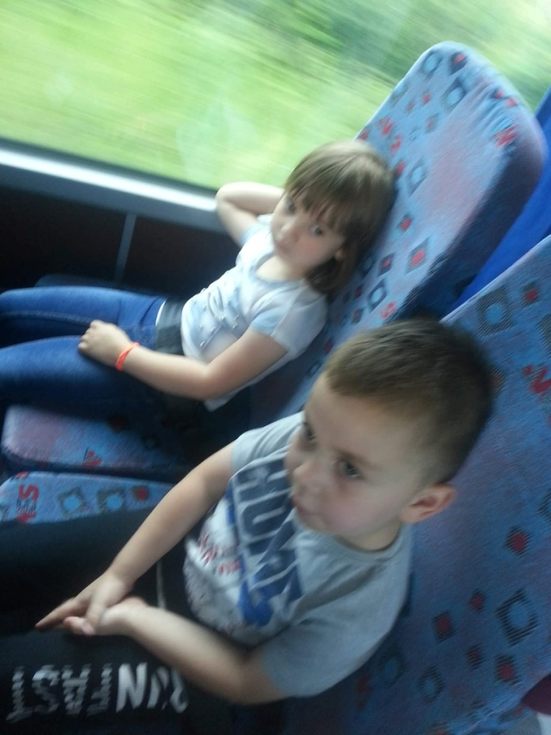
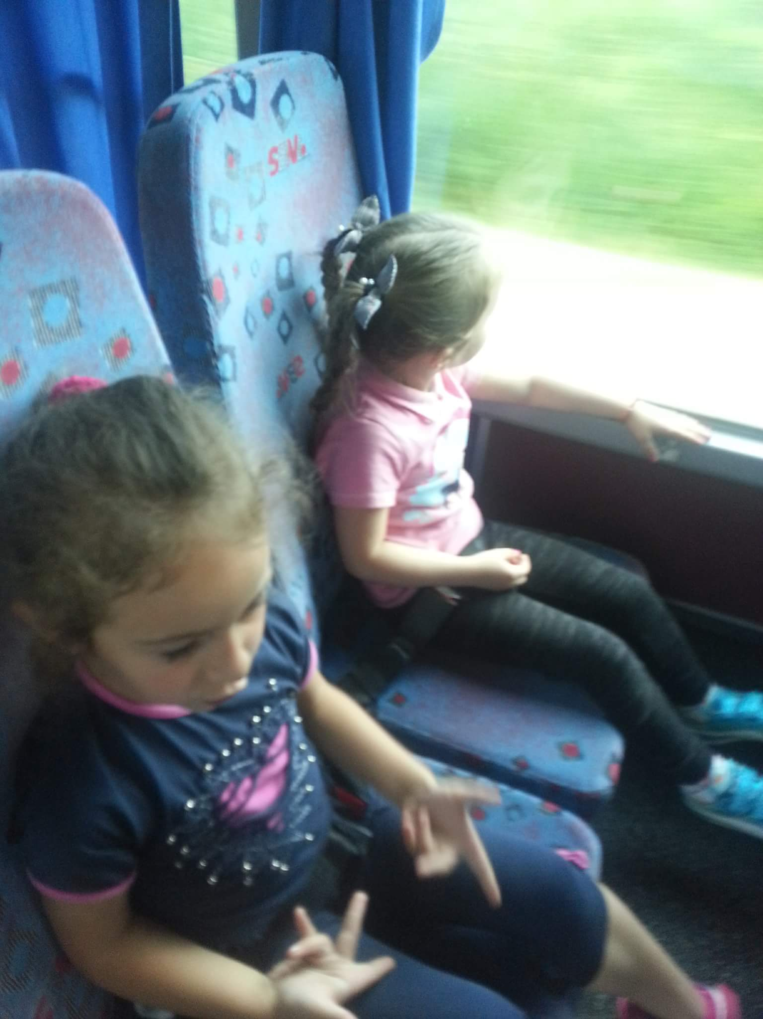
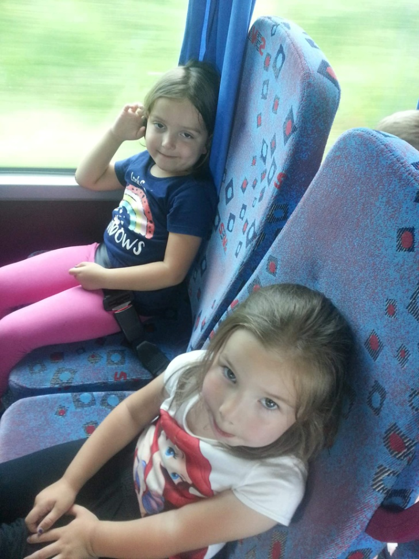

Slide 6
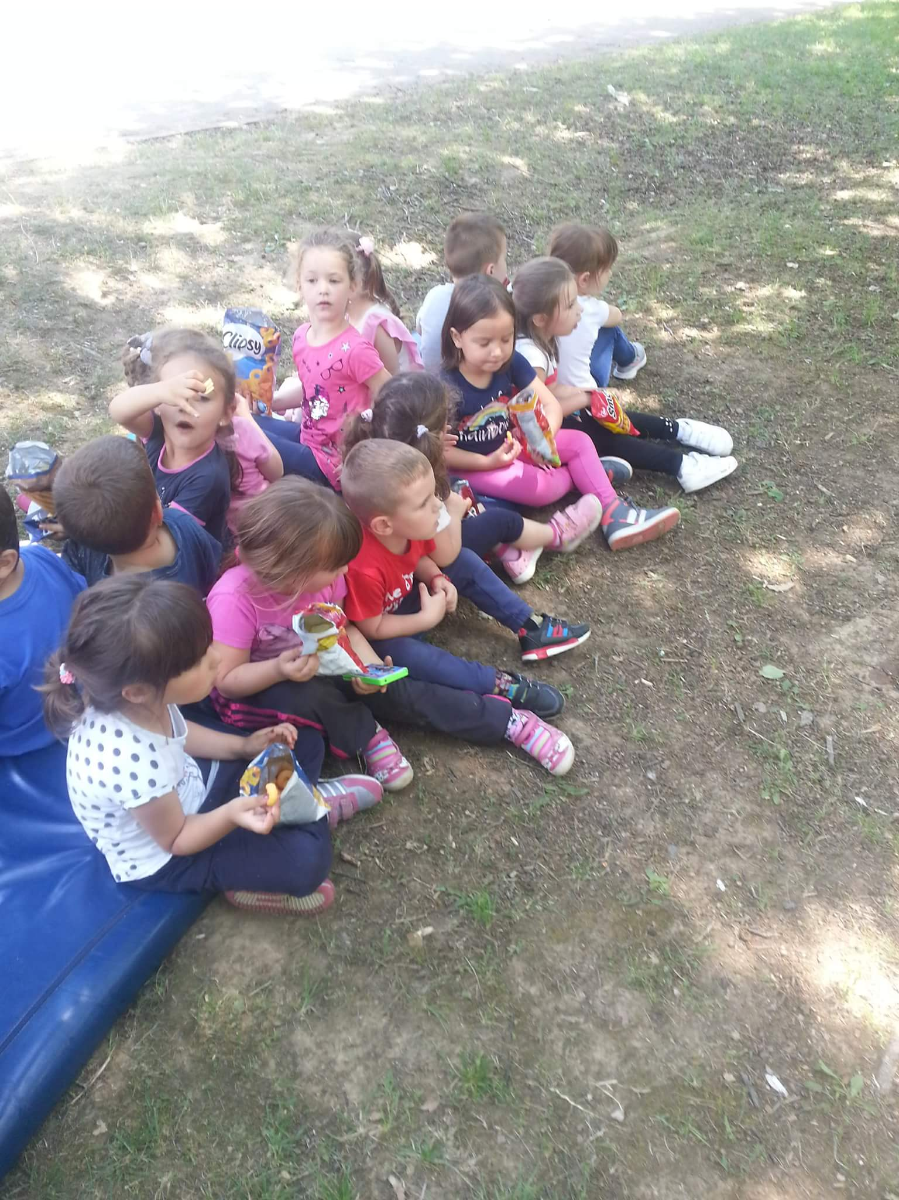
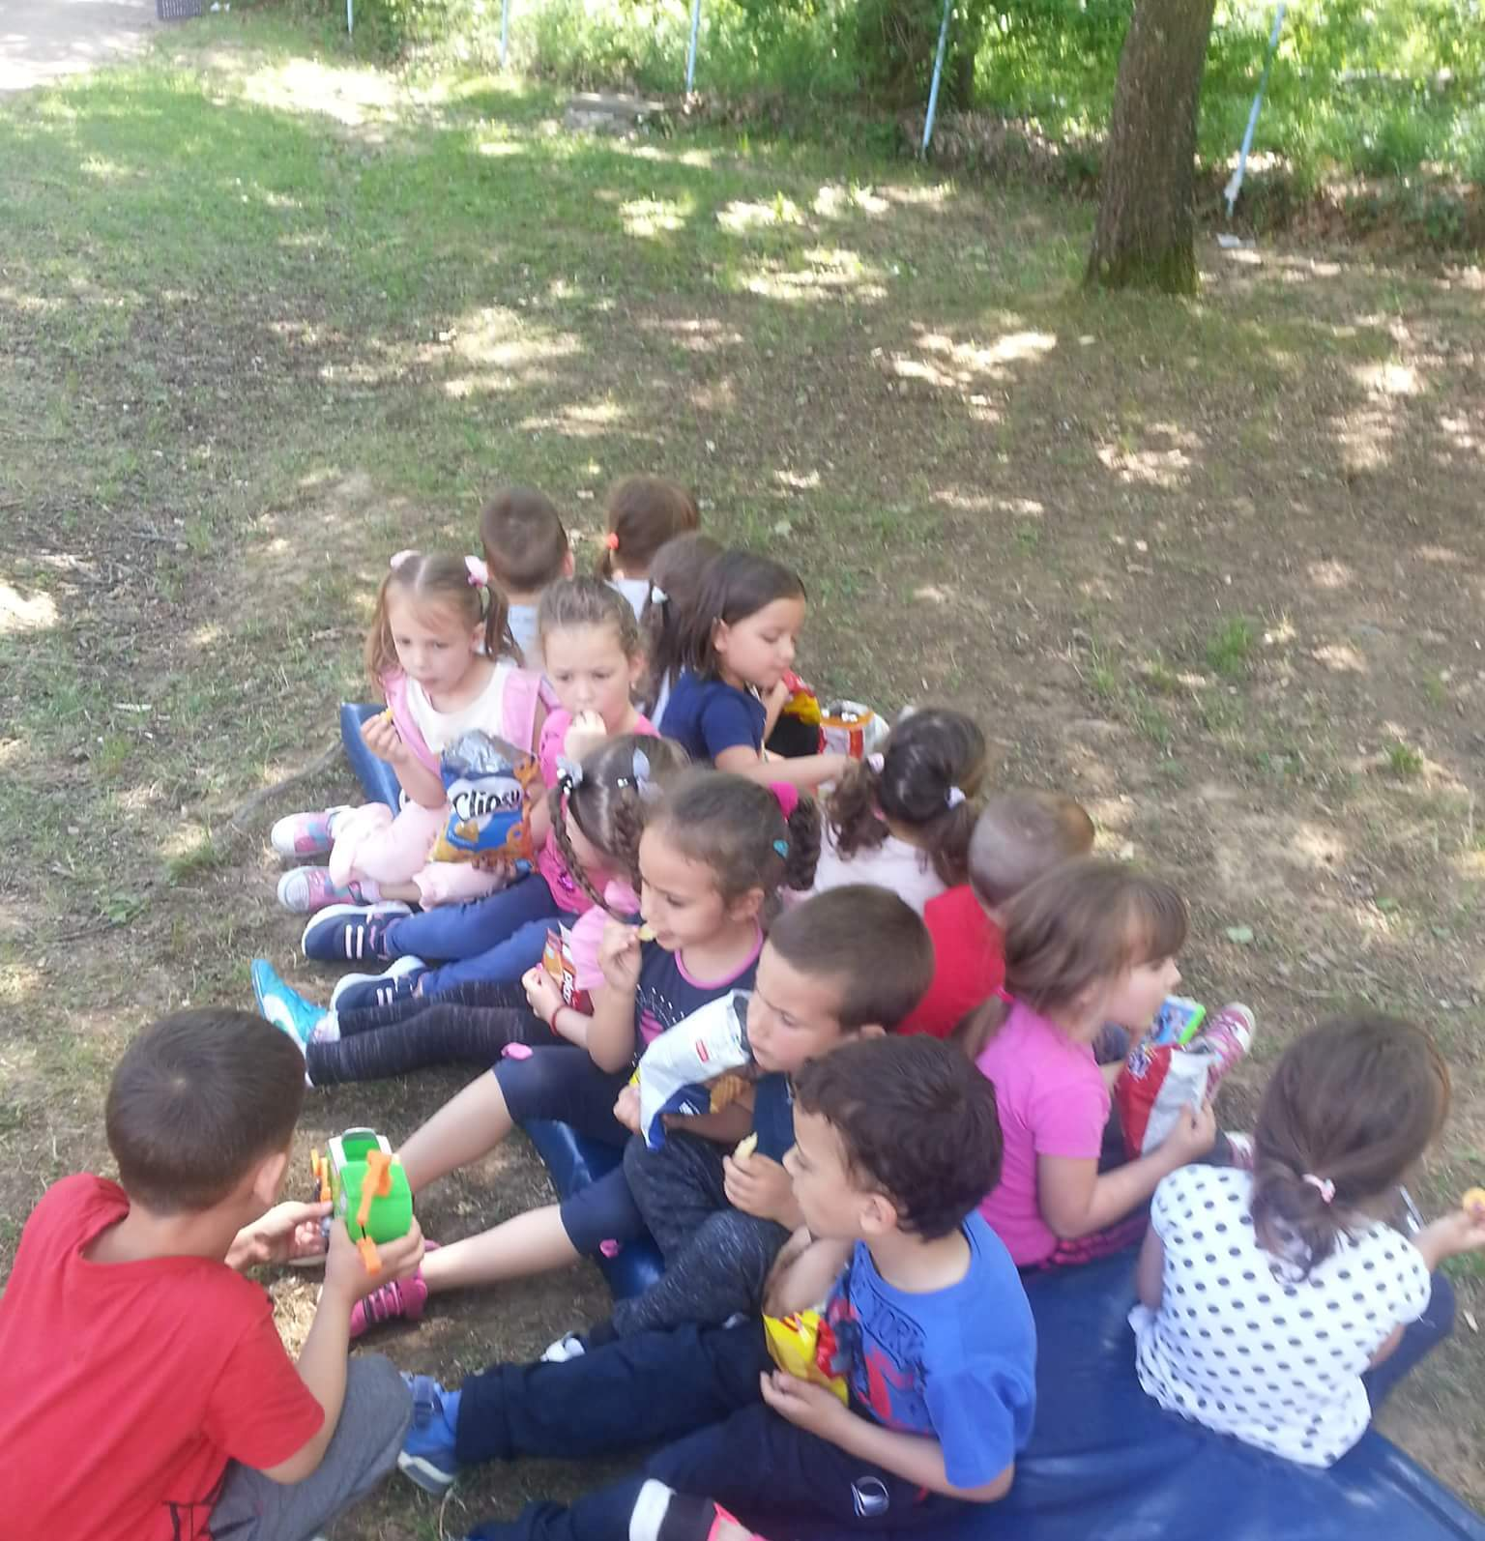

Slide 7
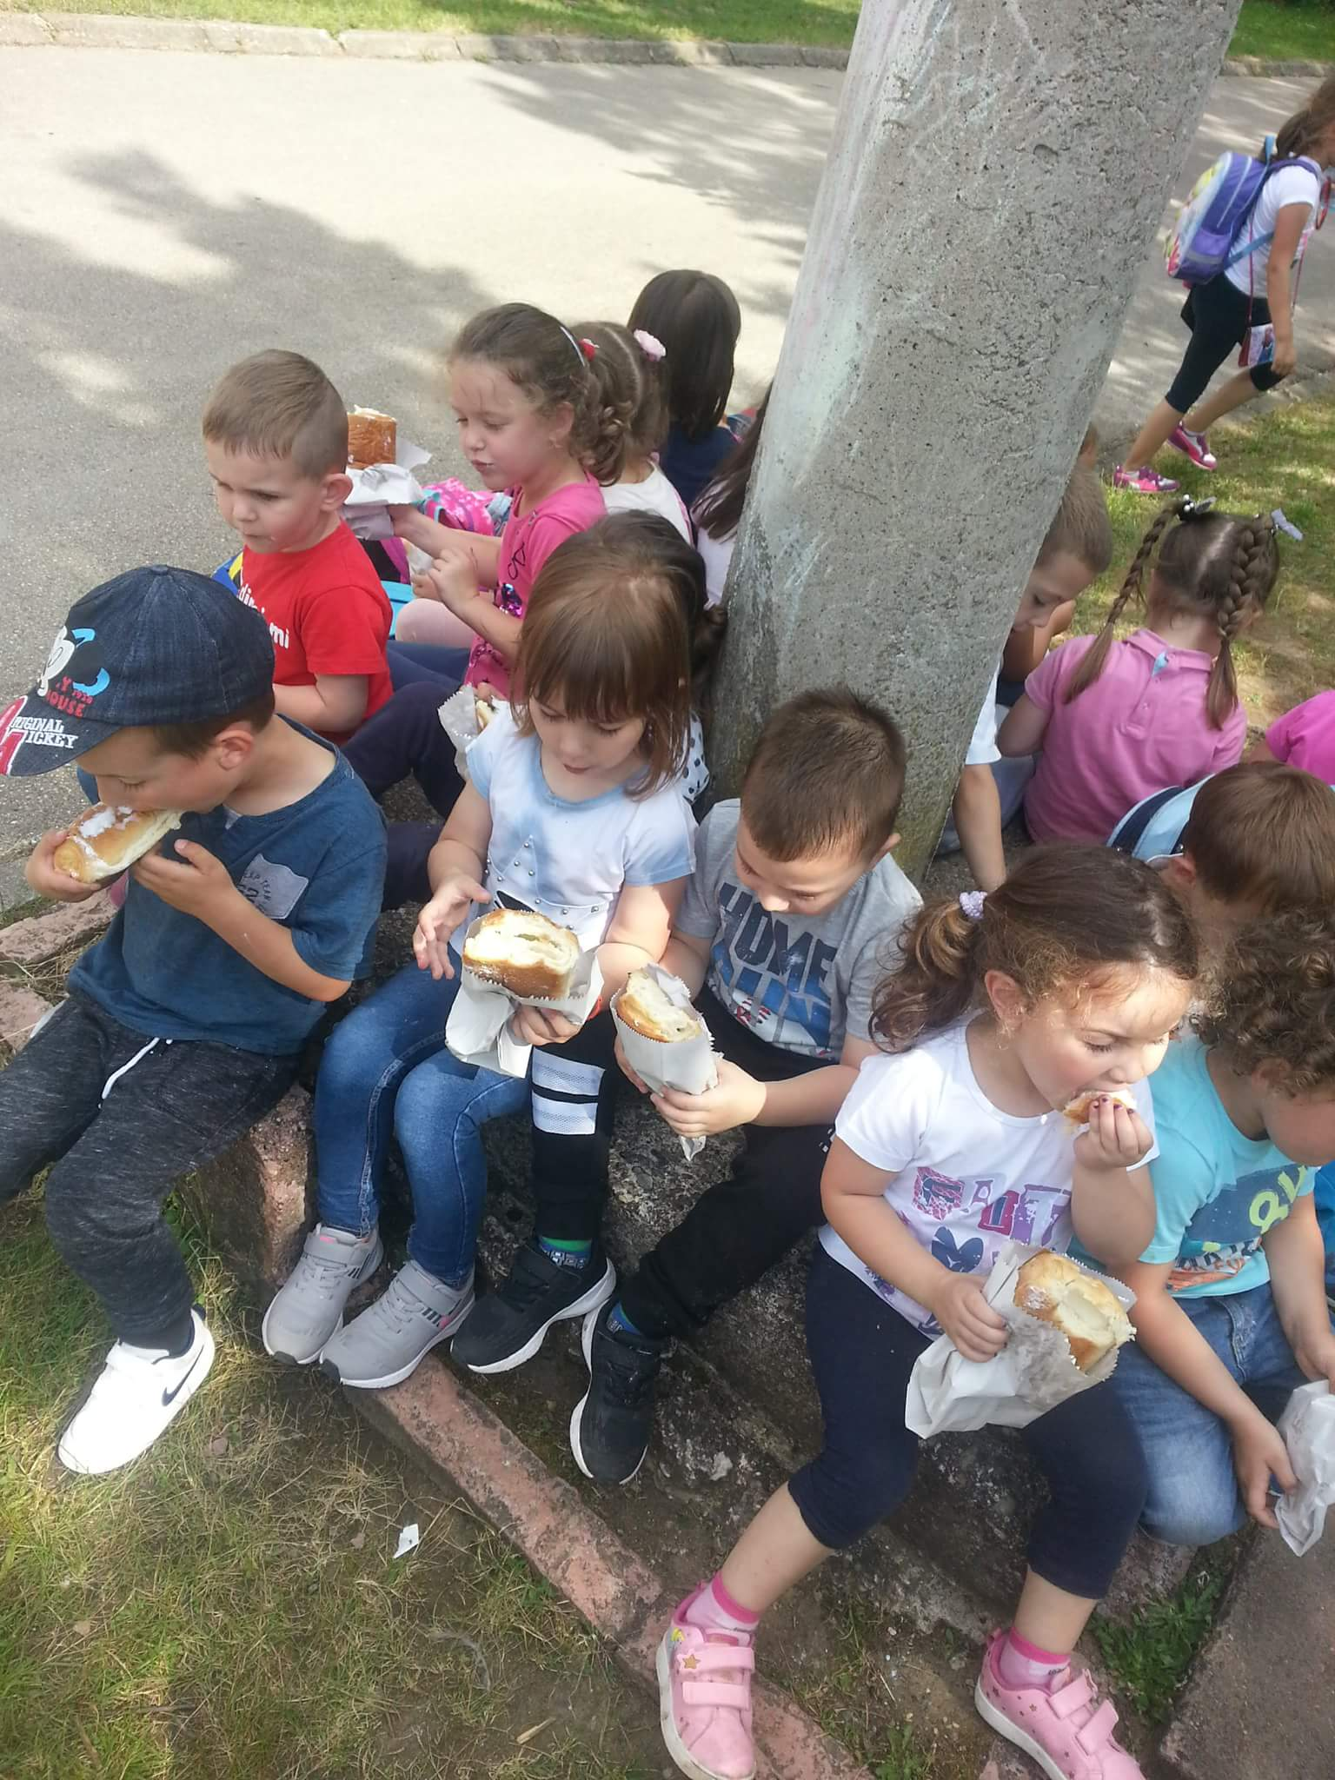
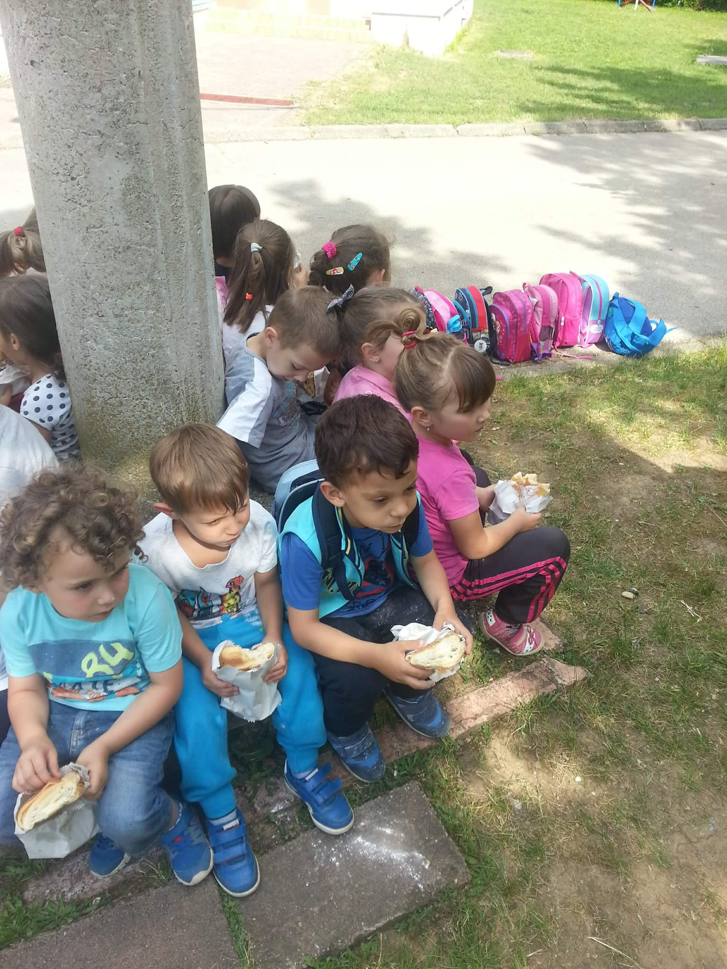

Slide 8
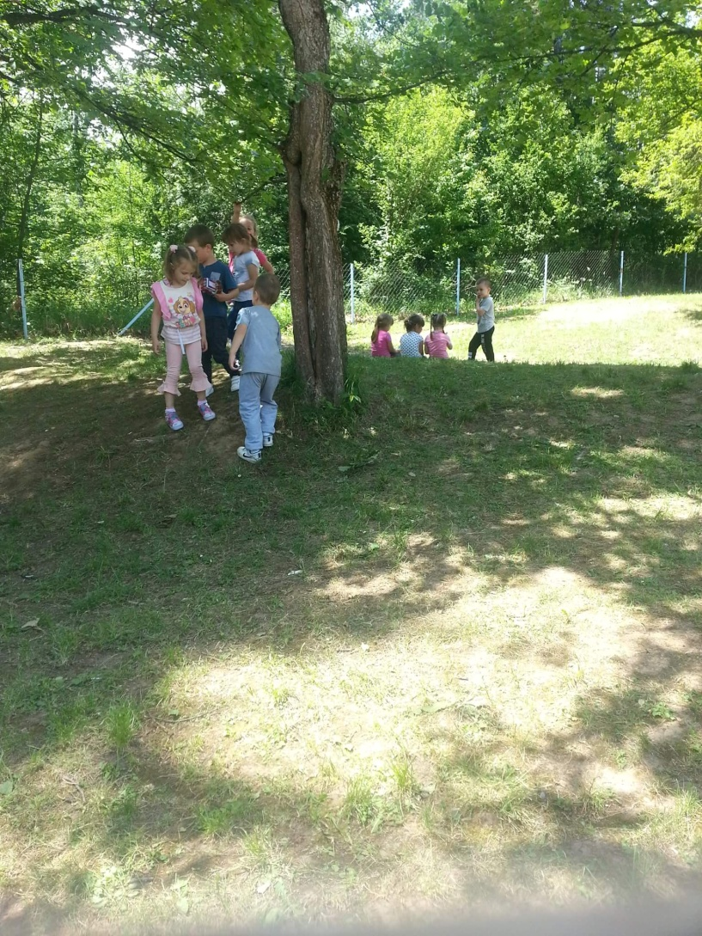
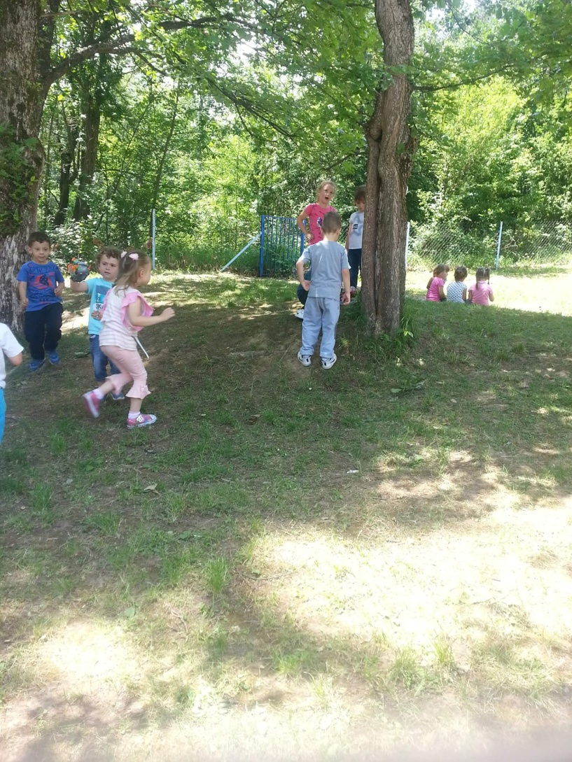

Slide 9
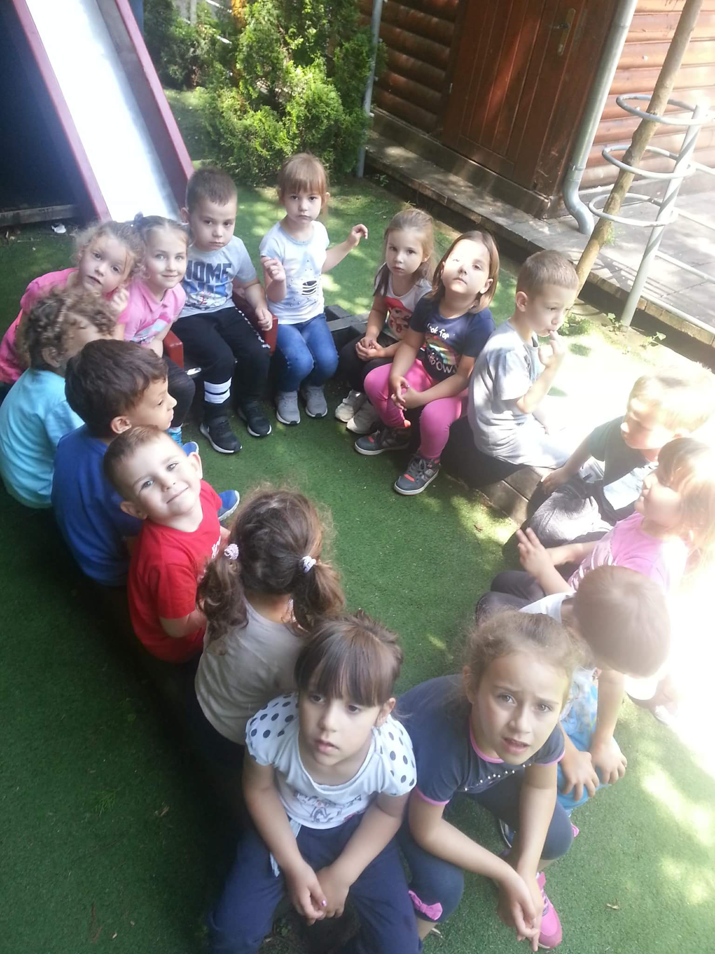

Slide 10
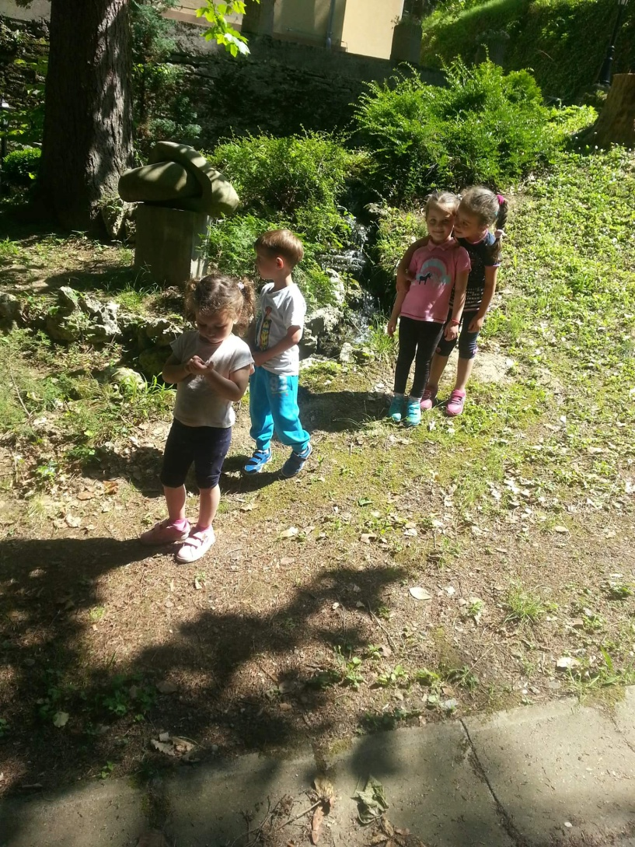
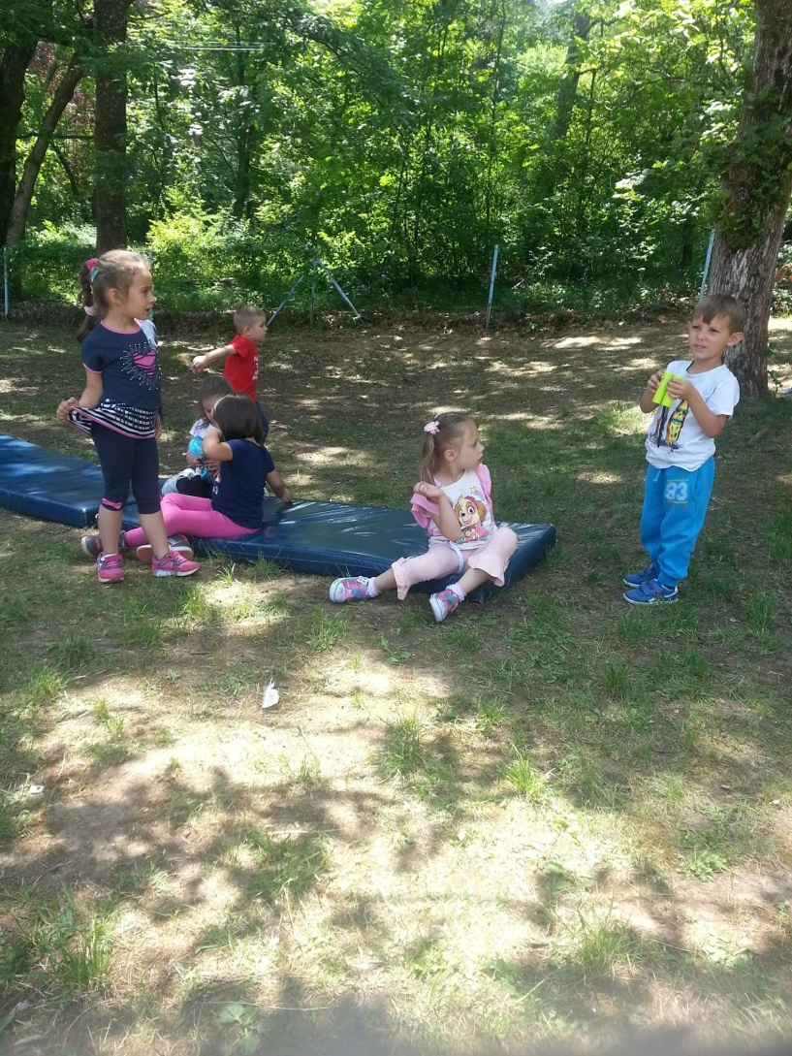

Slide 11
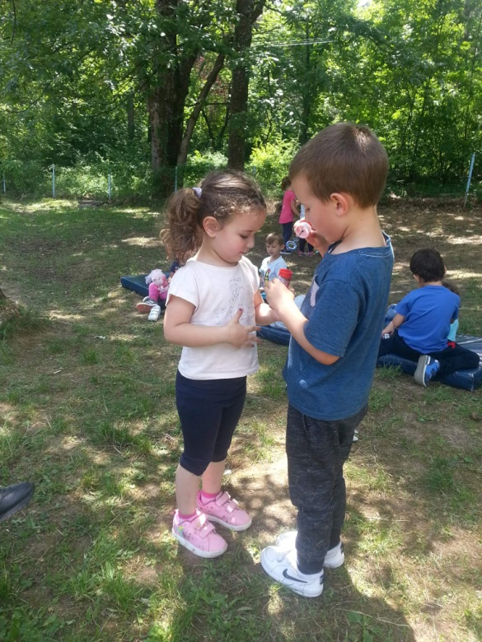
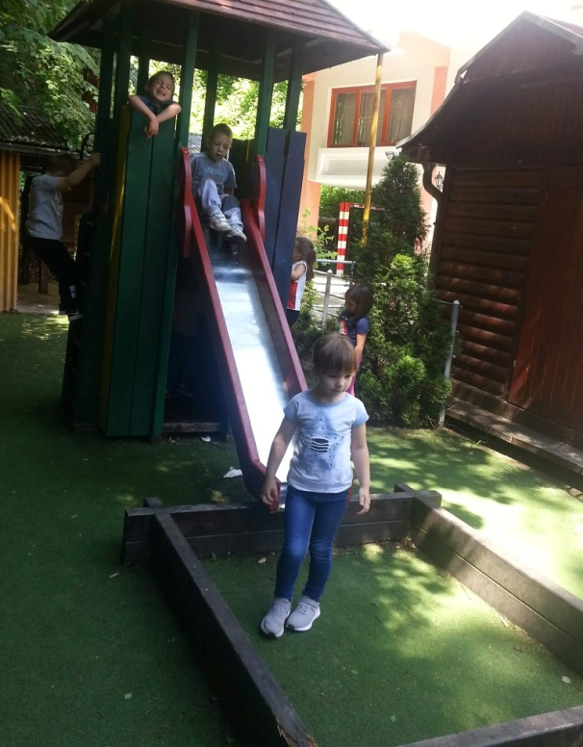
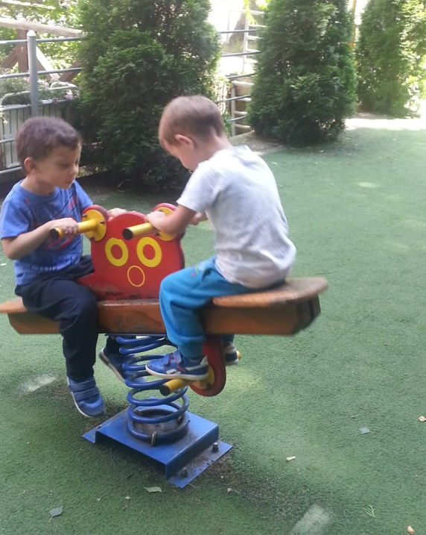
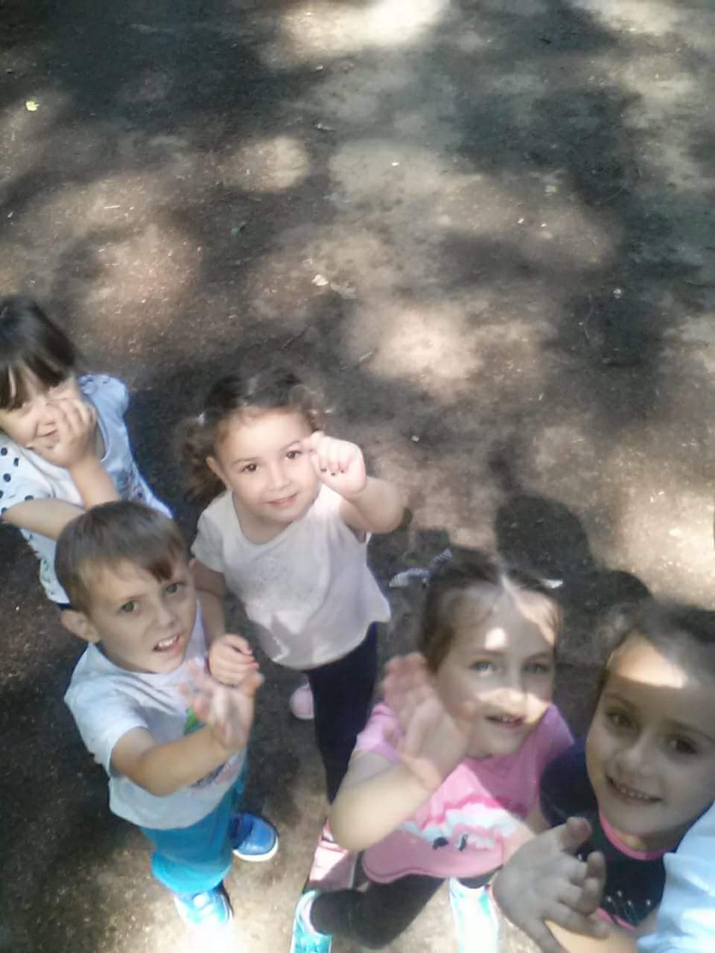
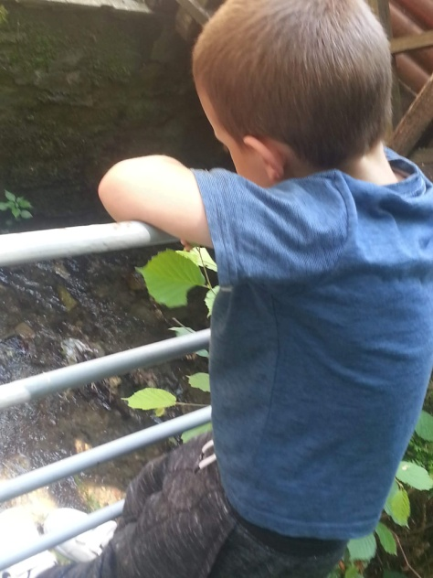

Slide 12
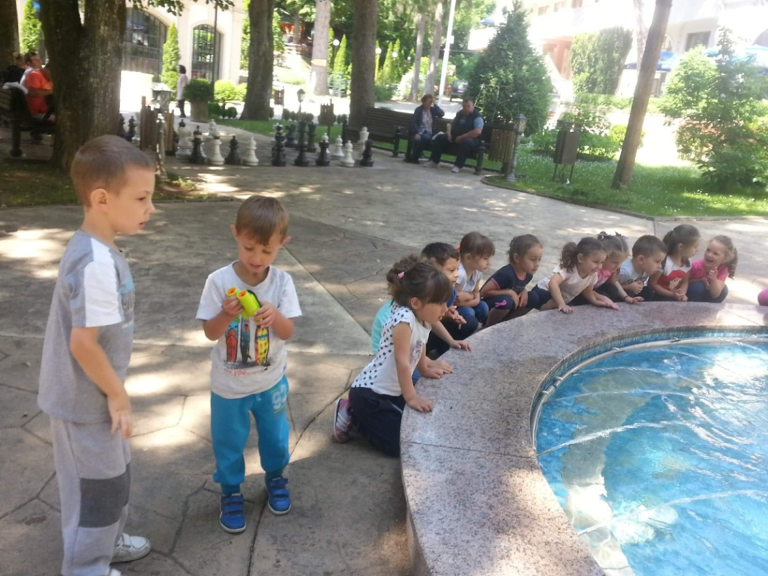
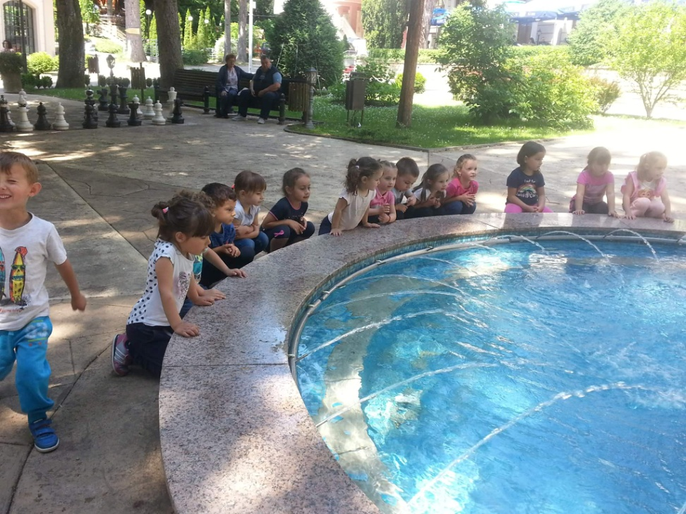
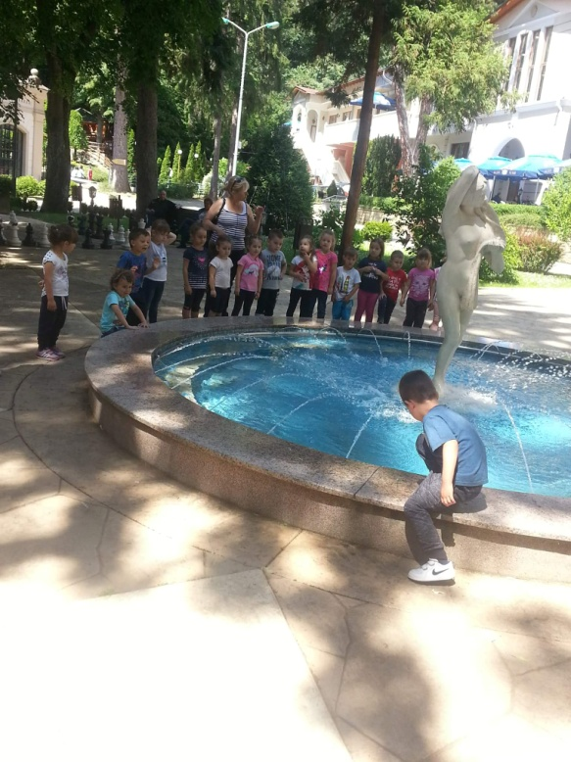

Slide 13
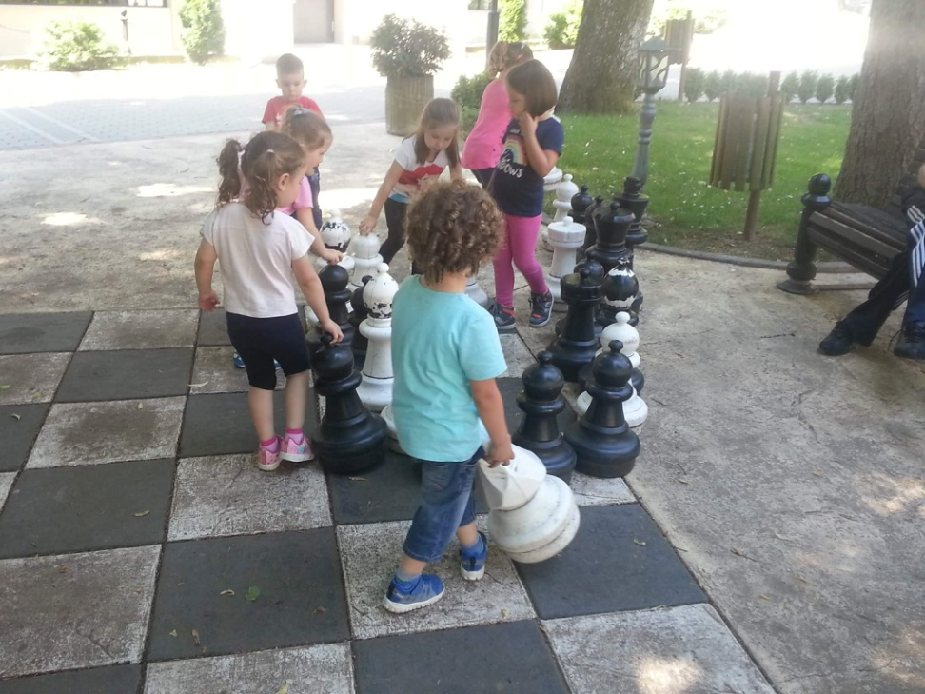
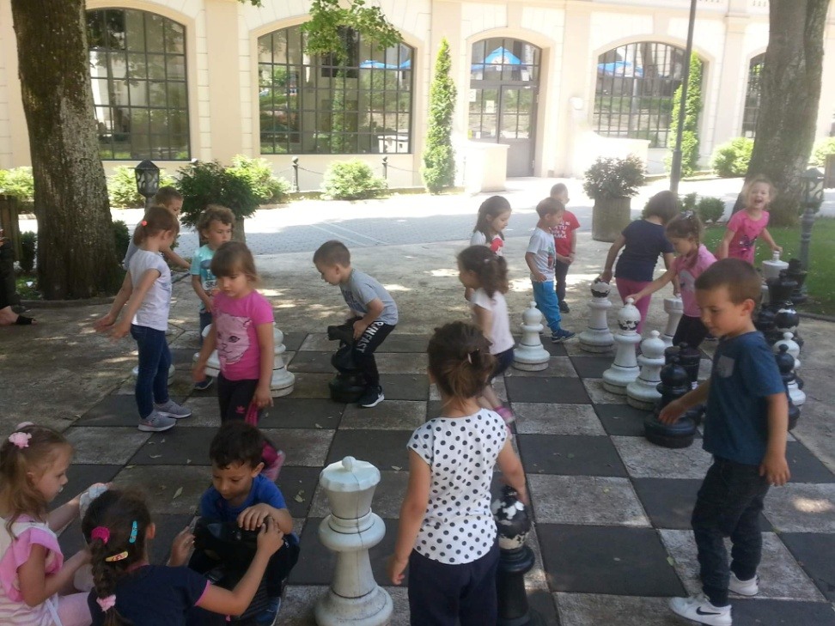
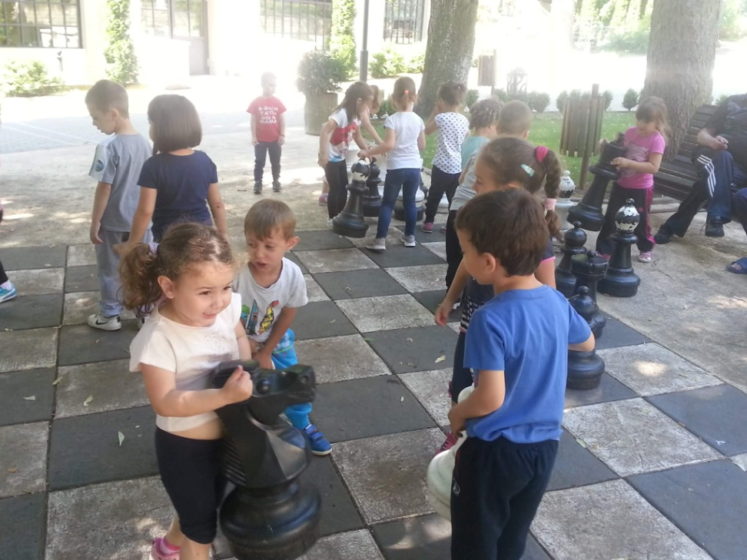
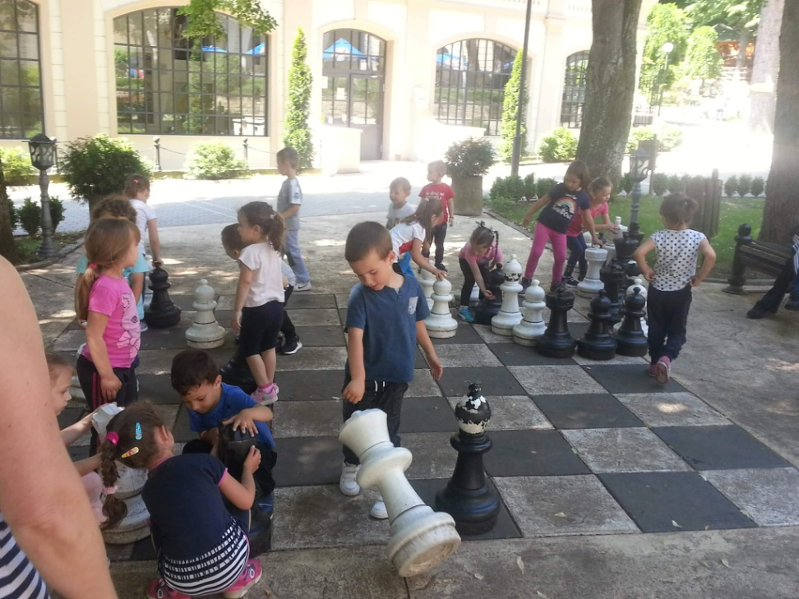

Slide 14
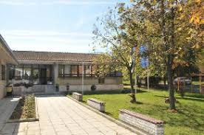
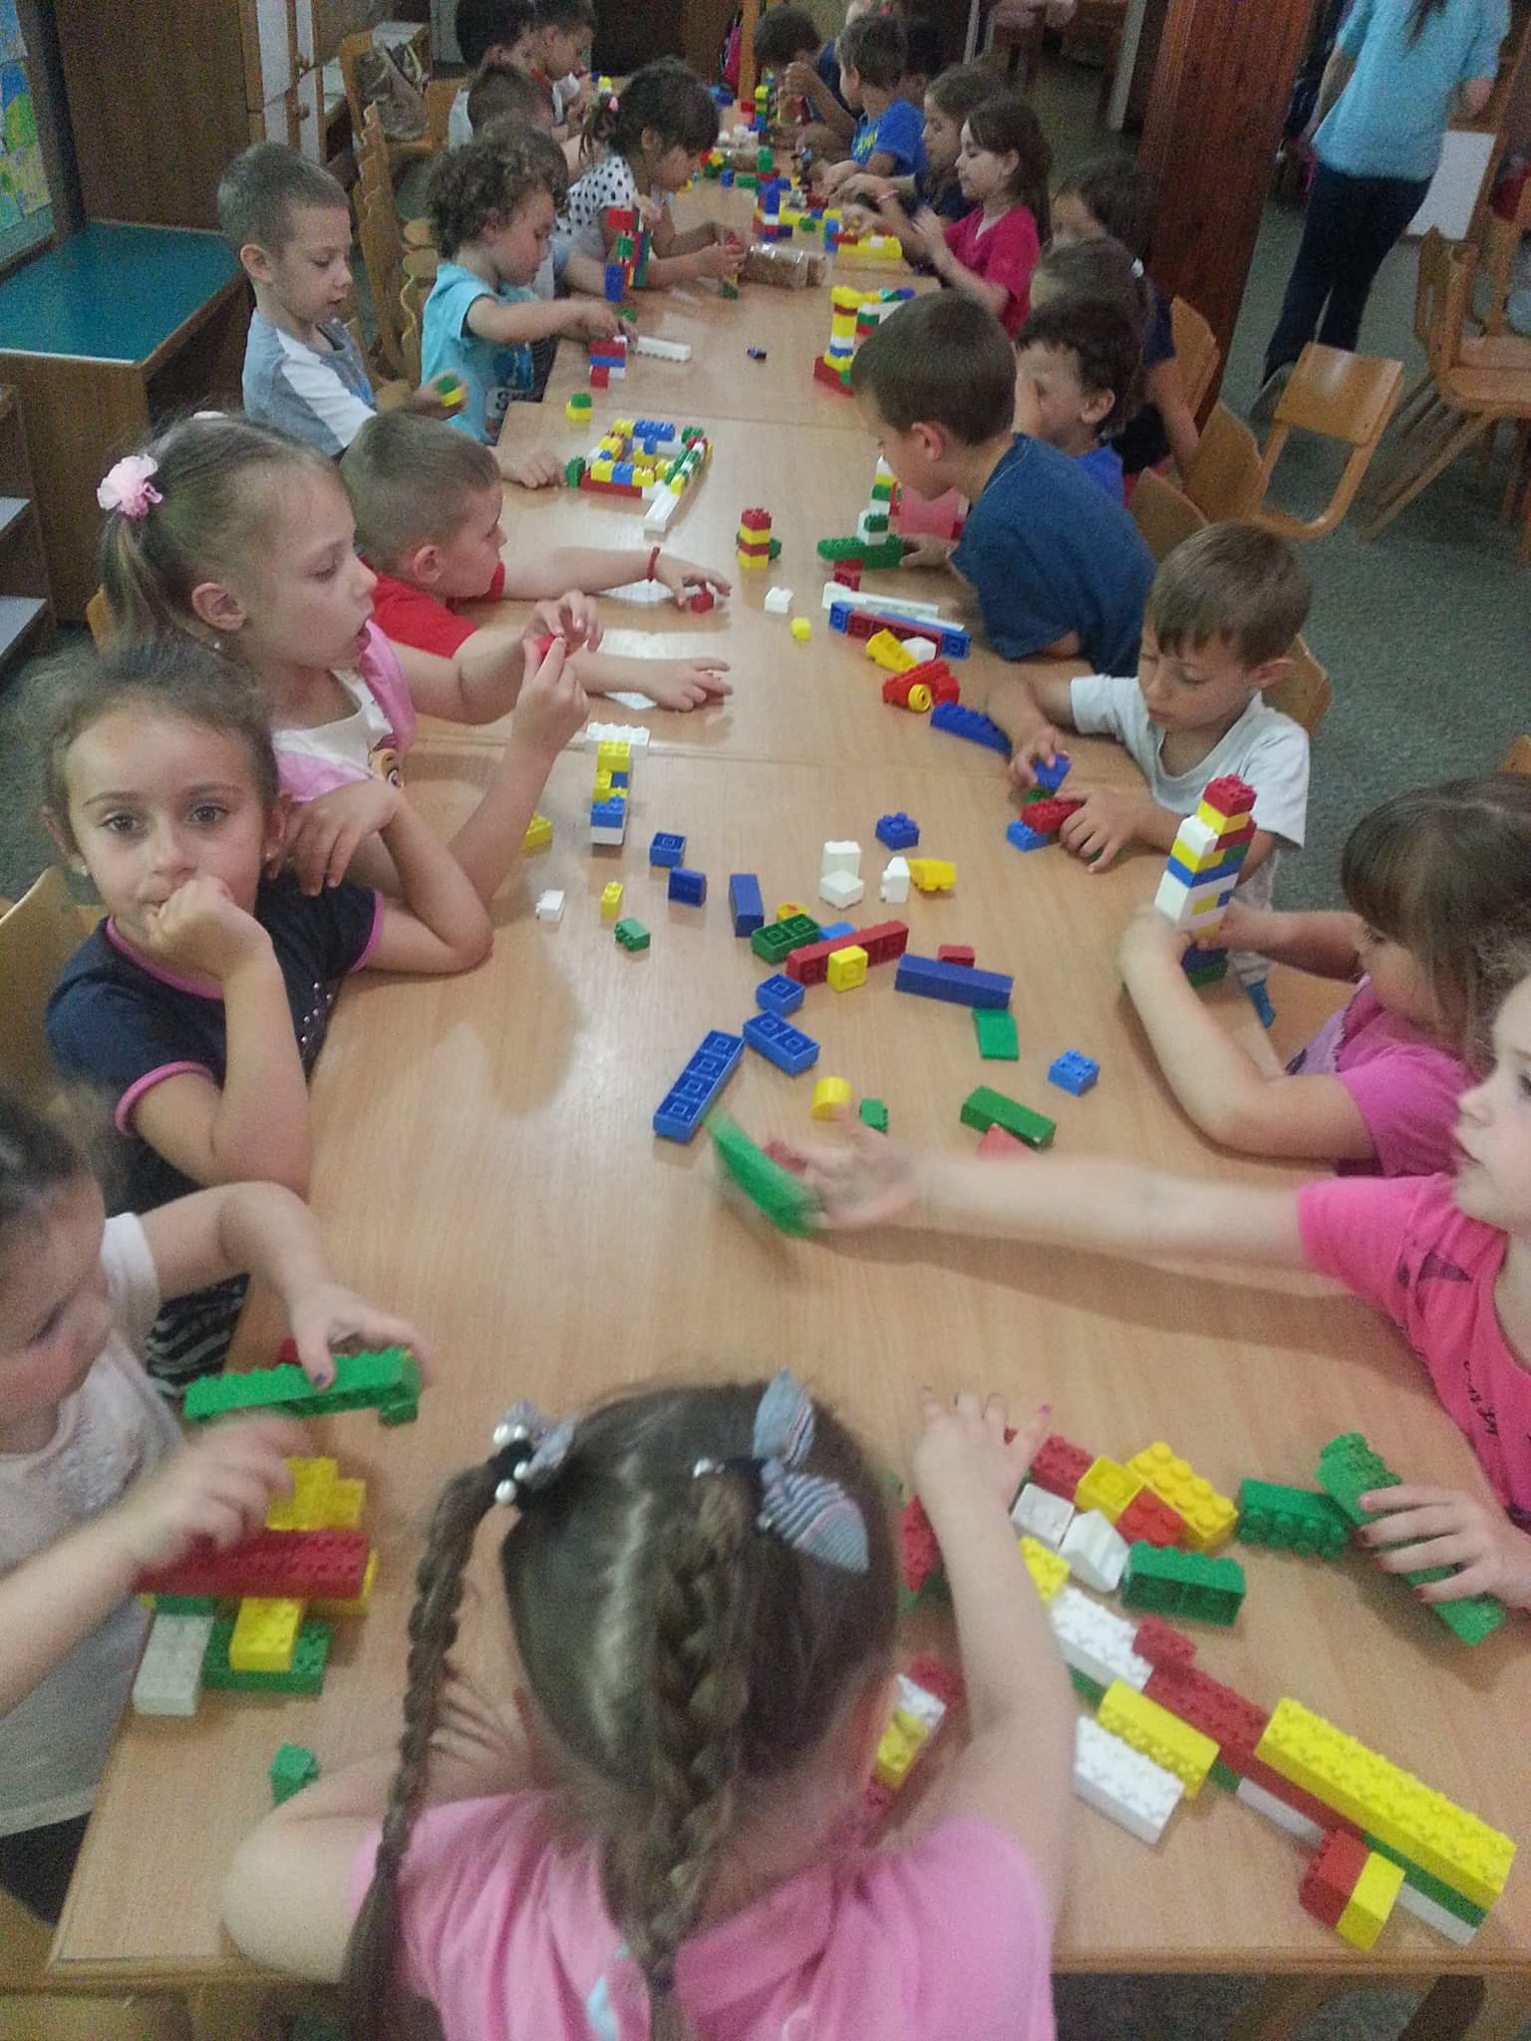
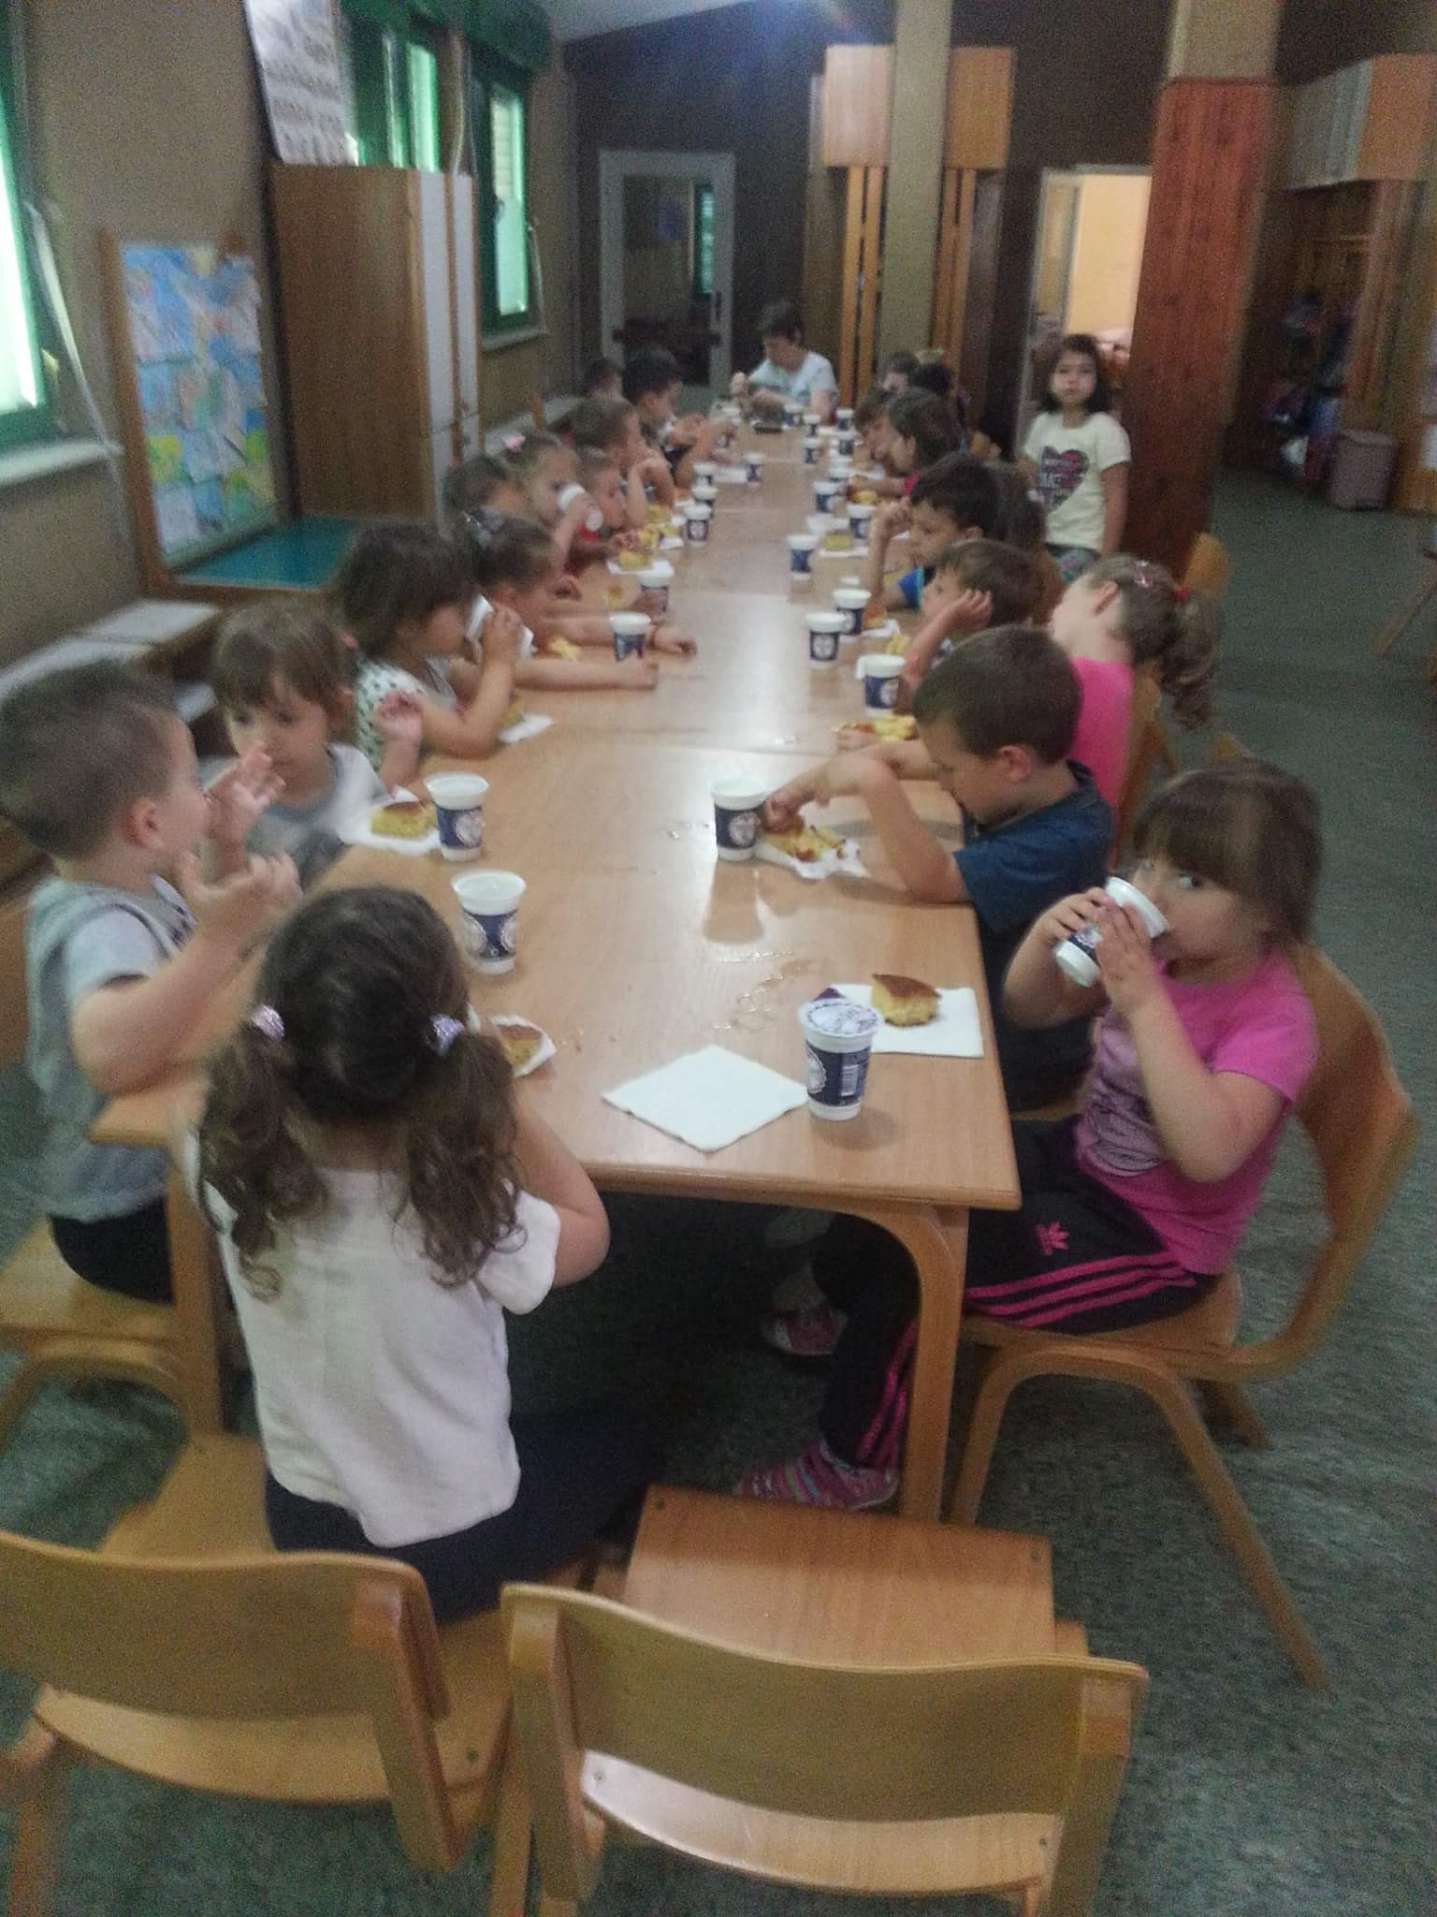

Slide 15
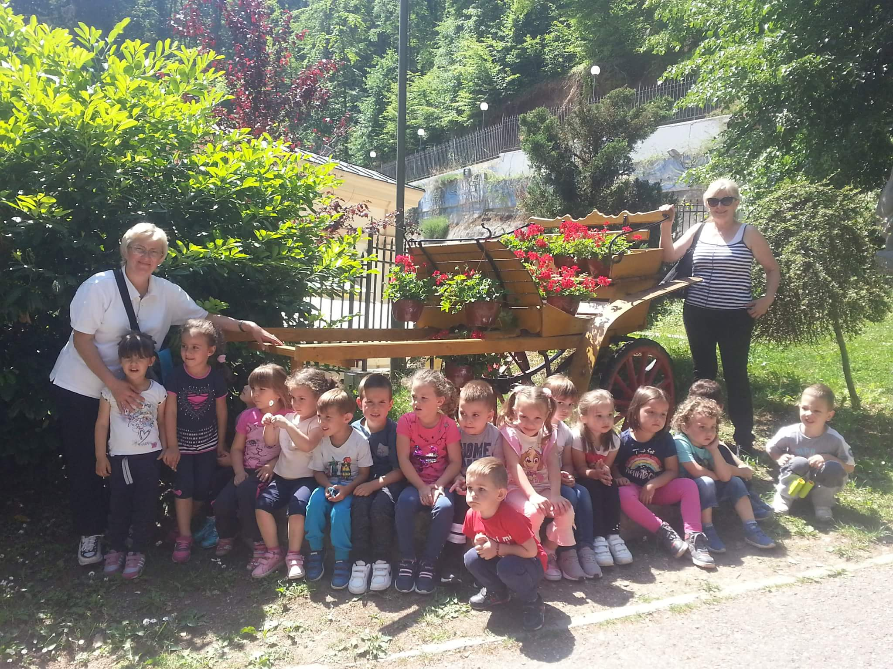
Овако ћемо и следеће године...

